Slide 1
かかりつけ医認知症対応力向上研修
１． かかりつけ医の役割 編
２． 基本知識 編
３． 診療における実践 編
４． 地域・生活における実践 編
令和2年度 厚生労働省老人保健健康増進等事業
認知症対応力向上研修の研修教材に関する調査研究事業 編

Slide 2
かかりつけ医の役割 編
ねらい： 認知症の人や家族を支えるために
かかりつけ医ができることを理解する
到達目標：
● 認知症施策推進大綱等の施策の目的を踏まえ、
かかりつけ医の役割を理解する
● 認知症の人の本人視点を重視したアプローチ
の重要性を理解する
● 早期診断・早期対応の意義・重要性を理解する

Slide 3
認知症対応力向上研修の目的
〔役割 1〕
認知症の人や家族を支えるためのかかりつけ医の 役割を理解する。
認知症の本人の視点を重視したアプローチについて理解する。
認知症の早期発見・早期対応の重要性を理解する。
認知症の診断・治療の基本とケアの原則を理解する。
認知症の人と家族への支援の現状と制度を理解する。
認知症の人や家族を支えるための医療機関、介護事業者、地域が連携した生活支援の重要性を理解する。

Slide 4
〔役割 2〕
［動画 ❶］
認知症の人の視点に立ってみる

Slide 5
認知症高齢者数の推移
〔役割 3〕
（万人） （%）
「日本における認知症の高齢者人口の将来推計に関する研究」平成26年度厚生労働科学研究費補助金特別研究事業

Slide 6













認知症施策の推進について
〔役割 4〕
○ 高齢化の進展に伴い、団塊の世代が７５歳以上となる２０２５年には、認知症の人は約７００万人
（６５歳以上高齢者の約５人に１人）となる見込み。
○ 認知症の人を単に支えられる側と考えるのではなく、認知症の人が認知症とともによりよく
生きていくことができるような環境整備が必要。
○ ２０２５年に向け、認知症の人の意思が尊重され、できる限り住み慣れた地域のよい環境で自分
らしく暮らし続けることができる社会の実現を目指す。
医 療
介護・障害福祉
病院：
急性期、回復期、慢性期
■在宅系サービス
（介護保険サービス）
・訪問介護 ・訪問看護
・通所介護
・小規模多機能型居宅介護
・短期入所生活介護
・24時間対応の訪問サービス
・看護小規模多機能型居宅介護
・介護予防サービス 等
・専門医療機関
（認知症疾患医療センター等）
・認知症サポート医
日常の医療：
・かかりつけ医、有床診療所
・地域の連携病院
・歯科医療、薬局
（障害福祉サービス）
・居宅介護・生活介護
・短期入所
・就労継続支援
・自立訓練 等
■施設・居住系サービス
・介護老人福祉施設
・介護老人保健施設
・特定施設入所者生活介護
等
本人･家族
権利擁護
相談・援助
認知症初期集中支援チーム
・自宅
・サービス付き高齢者向け住宅付
・グループホーム 等
（日常生活自立支援事業、成年後見制度 等）
・市町村（行政窓口）
・基幹相談支援センター（障害）
・地域生活支援拠点 等
地域の支え合い
・弁護士
・司法書士
・裁判所 など
・地域包括支援センター
・ケアマネジャー
・認知症地域支援推進員 等
・社会福祉協議会
・成年後見支援センター
・リーガルサポート など
社会参加・就労
・若年性認知症コ－ディネーター
・精神保健福祉センター
・障害者就業・生活支援センター
・ハローワーク
・企業
・ヒアサポート活動 等
・認知症カフェ
・本人ミーティング
・家族会
・チームオレンジなど
・老人クラブ
・自治会 など
・介護予防
・認知症予防
・サロン など
・認知症サポーター
（住民、商店会、金融機関、交通機関など）・
・見守り、SOSネットワーク
・ボランティア など
日常生活圏域
市町村

Slide 7
認知症施策推進大綱の概要
〔役割 5〕
基本的考え方
認知症の発症を遅らせ、認知症になっても希望をもって日常生活を過ごせる
社会を目指し認知症の人や家族の視点を重視しながら「共生」と「予防」を車の
両輪として施策を推進
具体的な施策の５つの柱
認知症の人や家族の視点の重視
① 普及啓発・本人発信支援
② 予防
③ 医療・ケア・介護サービス・介護者への支援
▶▶早期発見・早期対応、医療体制の整備
▶▶医療従事者等の認知症対応力向上の促進
④ 認知症バリアフリーの推進・若年性認知症の人
への支援・社会参加支援
⑤ 研究開発・産業促進・国際展開
令和元年6月18日認知症施策推進関係閣僚会議決定

Slide 8
認知症対応力向上研修
〔役割 6〕
 | かかりつけ医 | 歯科医師 | 薬剤師 | 病院勤務の 医療従事者 | 看護職員
開始年度 | 平成18年度 | 平成28年度 | 平成28年度 | 平成25年度 | 平成28年度
受講対象 | 医師 （かかりつけ医） | 歯科医師 | 薬剤師 | 病院勤務の 医療従事者 | 指導的役割の 看護職員
標準的 カリキュ ラム ※ | 講義 210分 ①役割・姿勢（30） ②基本知識（60） ③診療における 実践（60） ④地域・生活に おける実践（60） | 講義 210分 ①基本知識（30） ②かかりつけ歯科 医の役割（90） ③連携と制度（90） | 講義210分 ①基本知識（30） ②対応力（90） （薬学的管理／ 気づき・連携 ③制度等（90） | 講義 90分 ①目的（15） ②対応力（60） ③連携等（15） | 講義 １，０８０分 ①基本知識（180） ②対応力向上 講義（330） 演習（150） ③マネジメント 講義（180） 演習（240）
 | 演習（任意） 動画教材あり (令和1年度～） |  |  | 演習（任意） スライド教材あり | 演習（必修） （上記に含まれる）
※ 標準的カリキュラムは 令和3年度現在
※ 「病院勤務以外の医療従事者向け認知症対応力向上研修」が令和3年度よりスタート

Slide 9
かかりつけ医の定義
かかりつけ医の定義と機能
〔役割 7〕
『なんでも相談できる上、最新の医療情報を熟知して、必要な時には専門医、専門医療機関を紹介でき、身近で頼りになる地域医療・保健・福祉を担う総合的な能力を有する医師』
かかりつけ医機能
１．患者中心の医療の実践
２．継続性を重視した医療の実践
３．チーム医療、多職種連携の実践
４．社会的な保健・医療・介護・福祉活動の実践
５．地域の特性に応じた医療の実践
６．在宅医療の実践
日本医師会かかりつけ医機能研修制度概要より引用

Slide 10
かかりつけ医と高齢者医療・介護との関わり
〔役割 8〕
在宅医療連携拠点
訪問看護・訪問リハ
介護保険サービス
生活支援サービス
受診・相談
指示書
患者
さん
かかり
つけ医
在宅医療
看取り
相談・
要介護認定等
主治医意見書
作成依頼
連携
ケアマネジャー
市区町村
地域包括支援センター
連携
介護保険施設等
連携
訪問
退院調整
訪問
紹介
逆紹介
認知症サポート医
（認知症初期集中支援チーム）
療養病床
紹介
逆紹介
認知症疾患医療センター
地域包括ケア病床・回復期等
専門医療機関
急性期病院
行政・医師会による地域の実情に応じた体制整備 （地域包括ケアシステム）
第５回全国在宅医療会議ＷＧ資料（平成２９年1２月８日）及び日本医師会より引用

Slide 11
認知症対応におけるかかりつけ医の役割
〔役割 9〕
● 早期段階での発見・気づき役になる
● 認知症に対する相談や心配に適切な対応をする
● 日常的な身体疾患への対応、健康管理を行う
● 家族の介護負担、不安への理解を示し、共感的な精神的支えとなる
● 専門医との連携構築を行い、チームアプローチのコーディネーターとなる
● 適切に専門医療機関への受診誘導を行う(医療連携)
● 地域の認知症介護サービス諸機関や多職種との協働・連携を行う
公益社団法人日本医師会「かかりつけ医のための認知症マニュアル 第2版」 令和2年4月7日発行

Slide 12
＜役割-5＞
早期発見・早期対応の意義
〔役割 10〕
● 認知症を呈する疾患のうち可逆性の疾患は、治療を
確実に行うことが可能
● 進行性の認知症であっても、より早期からの適切な薬物
療法により進行抑制や症状緩和が可能
● 本人が変化に戸惑う期間を短くでき、その後の暮らしに
備えるために、自分で判断したり家族と相談できる
● 家族等が適切な介護方法や支援サービスに関する情報
を早期から入手可能となる
● 病気の進行に合わせたケアや諸サービスの利用により日常生活の質の維持向上や家族の介護負担の軽減ができる

Slide 13
認知症の本人の視点を重視したアプローチ
〔役割 11〕
① その人らしく存在していられることを支援
② “分からない人”とせず、自己決定を尊重
③ 治療方針や診療費用等の相談は家族も交える
④ 心身に加え社会的な状態など全体的に捉えた治療方針
⑤ 家族やケアスタッフの心身状態にも配慮
⑥ 生活歴を知り、生活の継続性を保つ治療方針とする
⑦ 最期の時までの継続性を視野においた治療計画
認知症の人
の視点を施
策の中心へ
〇 本人にとってのよりよい暮らしガイド
〇 認知症とともに生きる希望宣言
〇 本人の視点を重視した施策の展開

Slide 14

本人にとってのよりよい暮らしガイド
〔役割 12〕
「本人にとってのよりよい暮らしガイド」
～一足先に認知症になった私たちからあなたへ～
○ 診断直後に認知症の本人が手にし、次の一歩を踏出すことを
後押しするような本人にとって役に立つガイド
＜主な内容＞
1. 一日も早く、スタートを切ろう
2. これからのよりよい日々のために
○イメージを変えよう！
○町に出て、味方や仲間と出会おう
○何が起きて、何が必要か、自分から話してみよう
○自分にとって「大切なこと」をつたえよう
○のびのびと、ゆる～く暮らそう
○できないことは割り切ろう、できることを大事に
○やりたいことにチャレンジ！ 楽しい日々を
3. あなたの応援団がまちの中にいる
4. わたしの暮らし（こんな風に暮らしています）
平成29年度老人保健健康増進等事業
「認知症診断直後等における認知症の人の視点を重視した支援体制構築推進のための調査研究事業」報告書より

Slide 15
認知症とともに生きる希望宣言
〔役割 13〕
一足先に認知症になった私たちからすべての人たちへ
1 自分自身がとらわれている常識の殻を破り、前を向いて生きて
いきます。
2 自分の力を活かして、大切にしたい暮らしを続け、社会の一員
として、楽しみながらチャレンジしていきます。
3 私たち本人同士が、出会い、つながり、生きる力をわき立たせ、
元気に暮らしていきます。
4 自分の思いや希望を伝えながら、味方になってくれる人たちを、
身近なまちで見つけ、一緒に歩んでいきます。
5 認知症とともに生きている体験や工夫を活かし、暮らしやすい
わがまちを一緒につくっていきます。
日本認知症本人ワーキンググループ（JDWG）（平成30年11月1日） http://www.jdwg.org/statement/

Slide 16
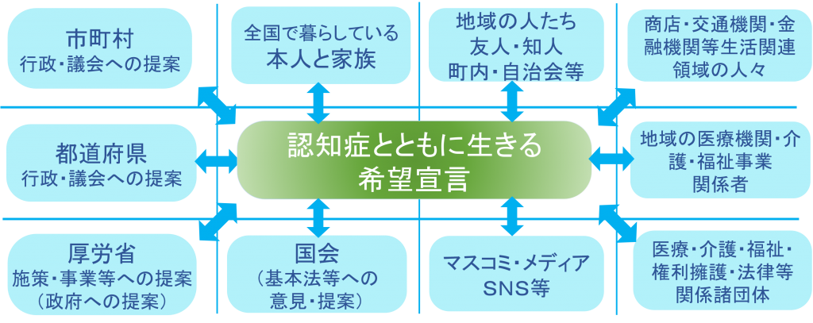
「希望をもって共に生きる」ための地域づくり
〔役割 14〕
認知症の人が、希望をもって共に生きるための地域づくりには、立場や職種を超えた関わりが必要であり、かかりつけ医もその一員である。
日本認知症本人ワーキンググループ（JDWG）（平成30年11月1日） http://www.jdwg.org/statement/

Slide 17

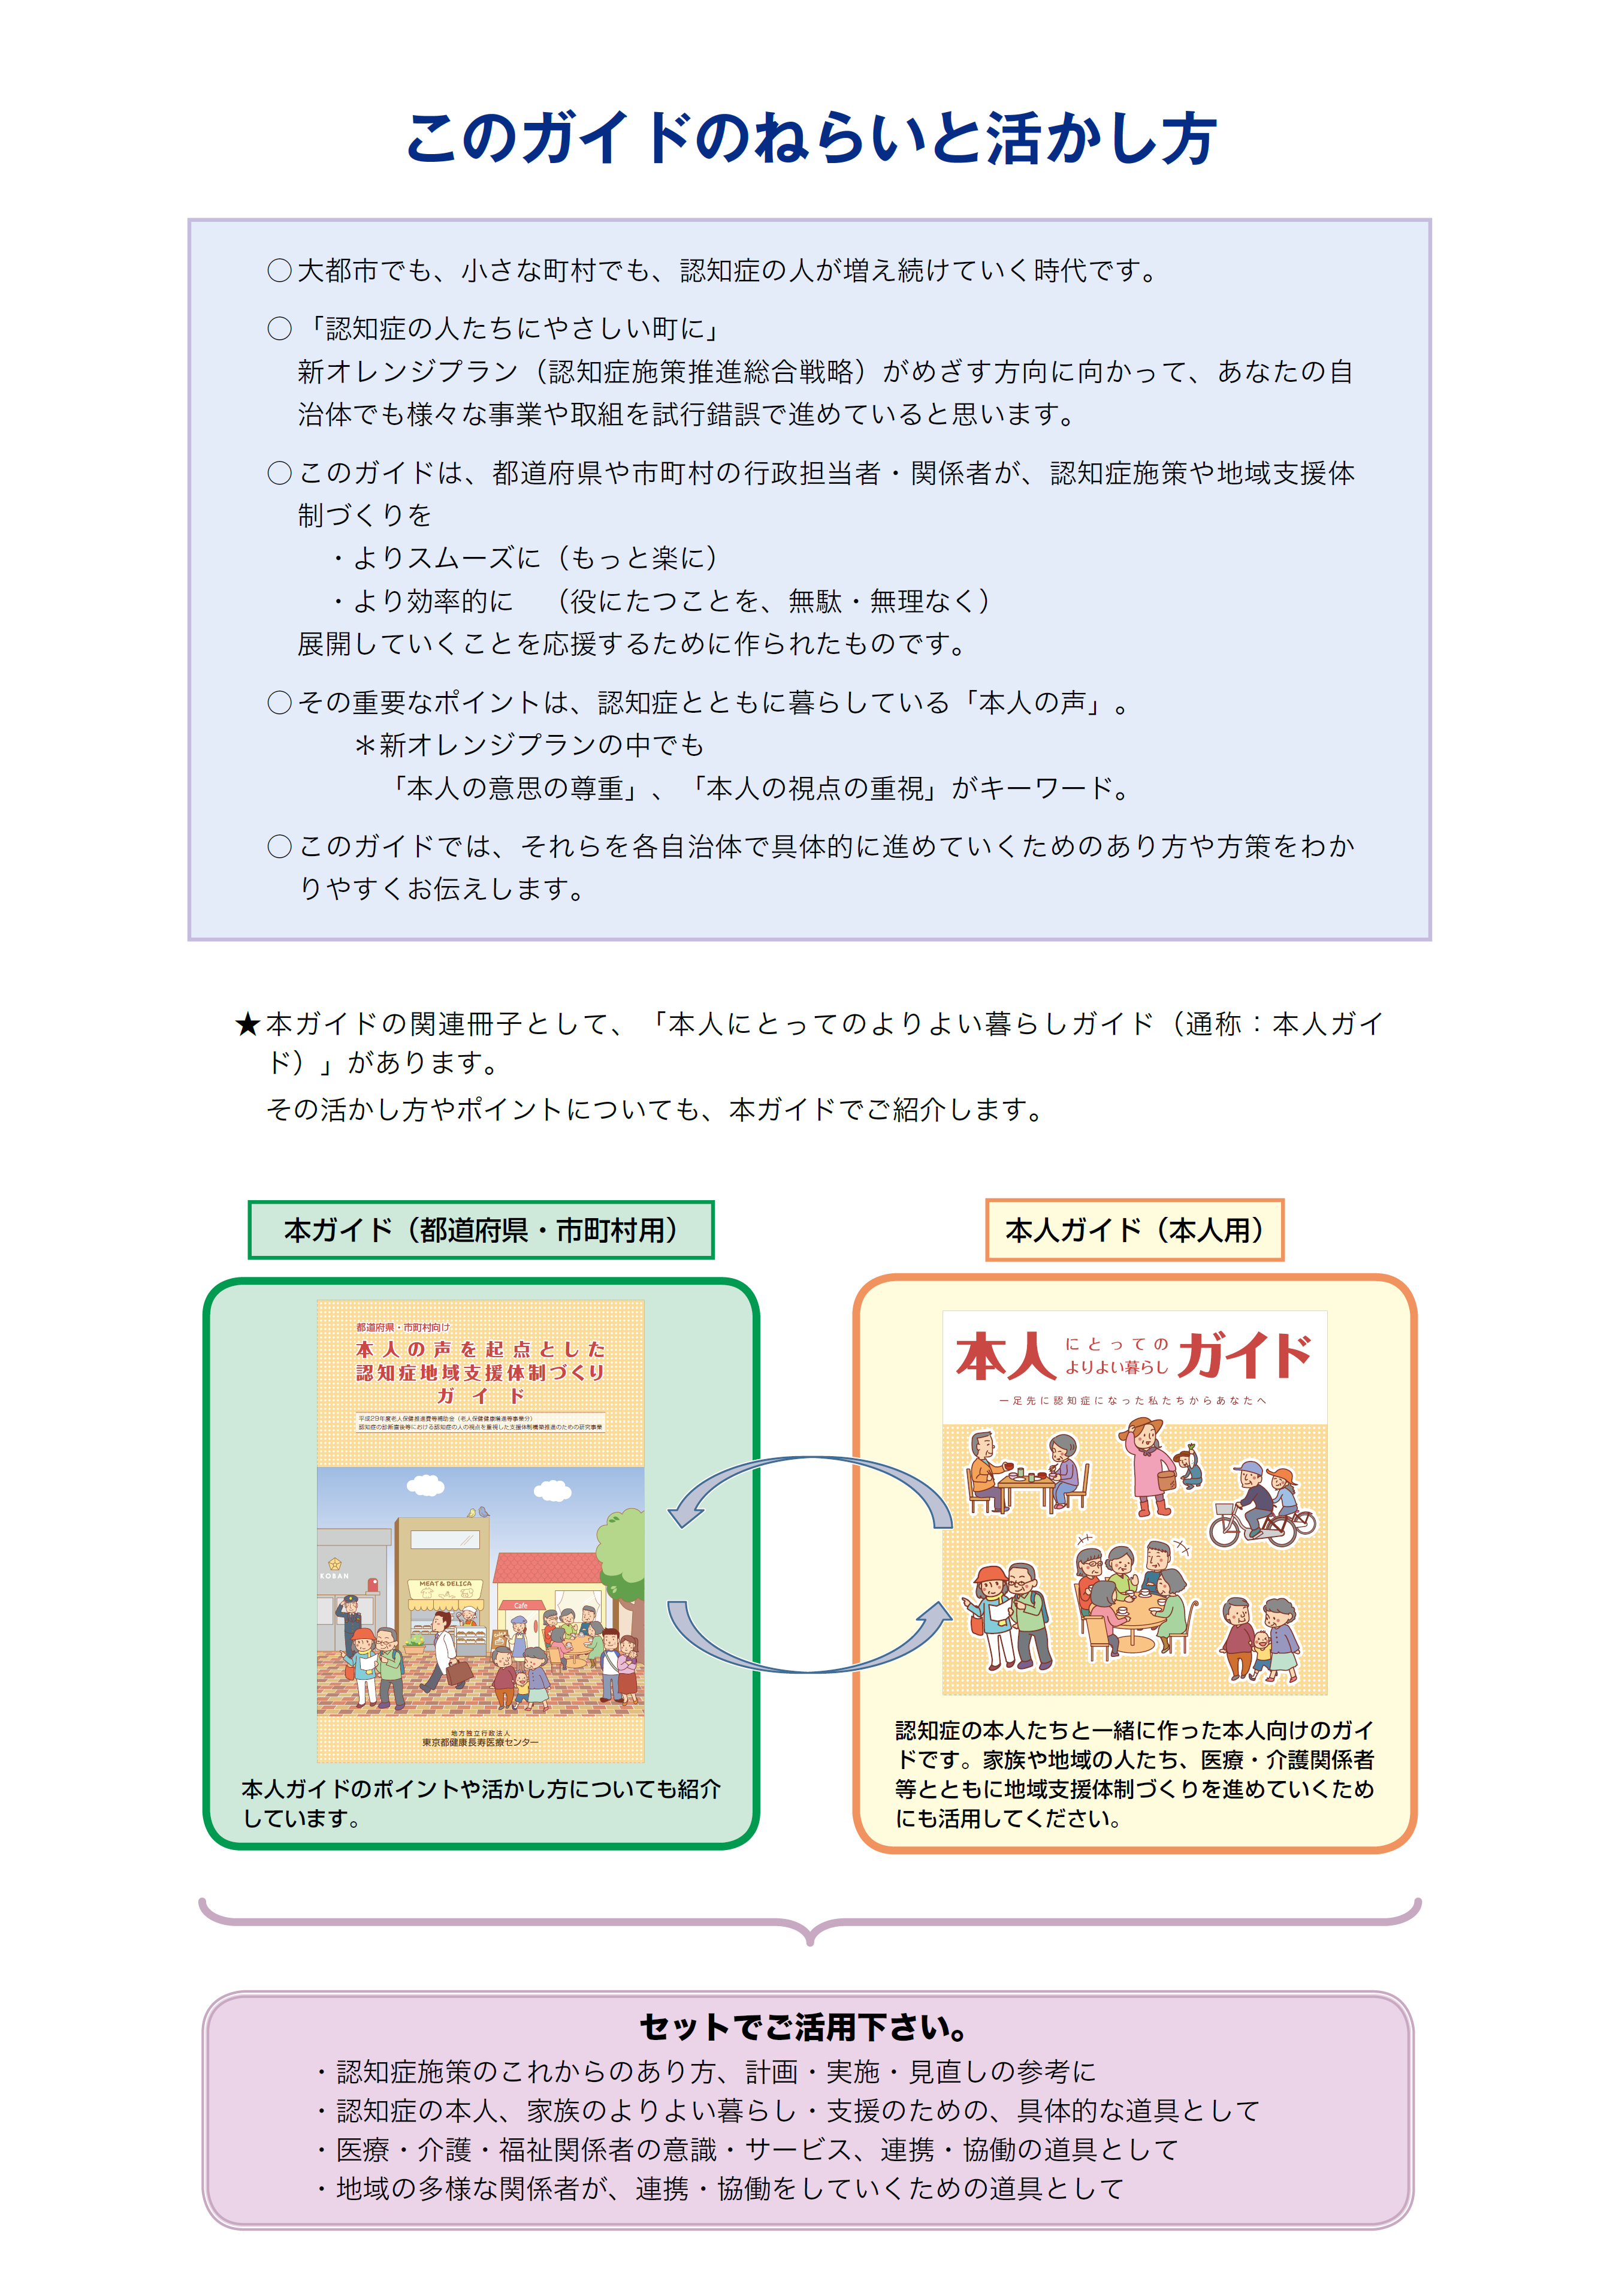
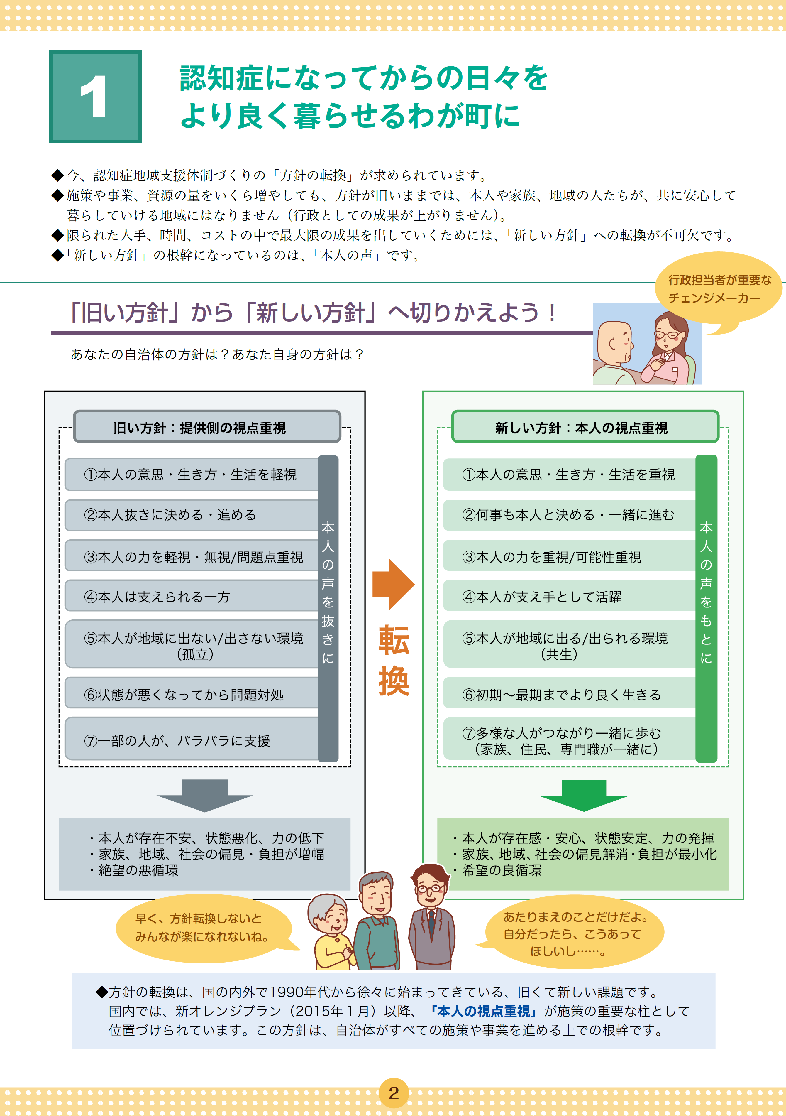
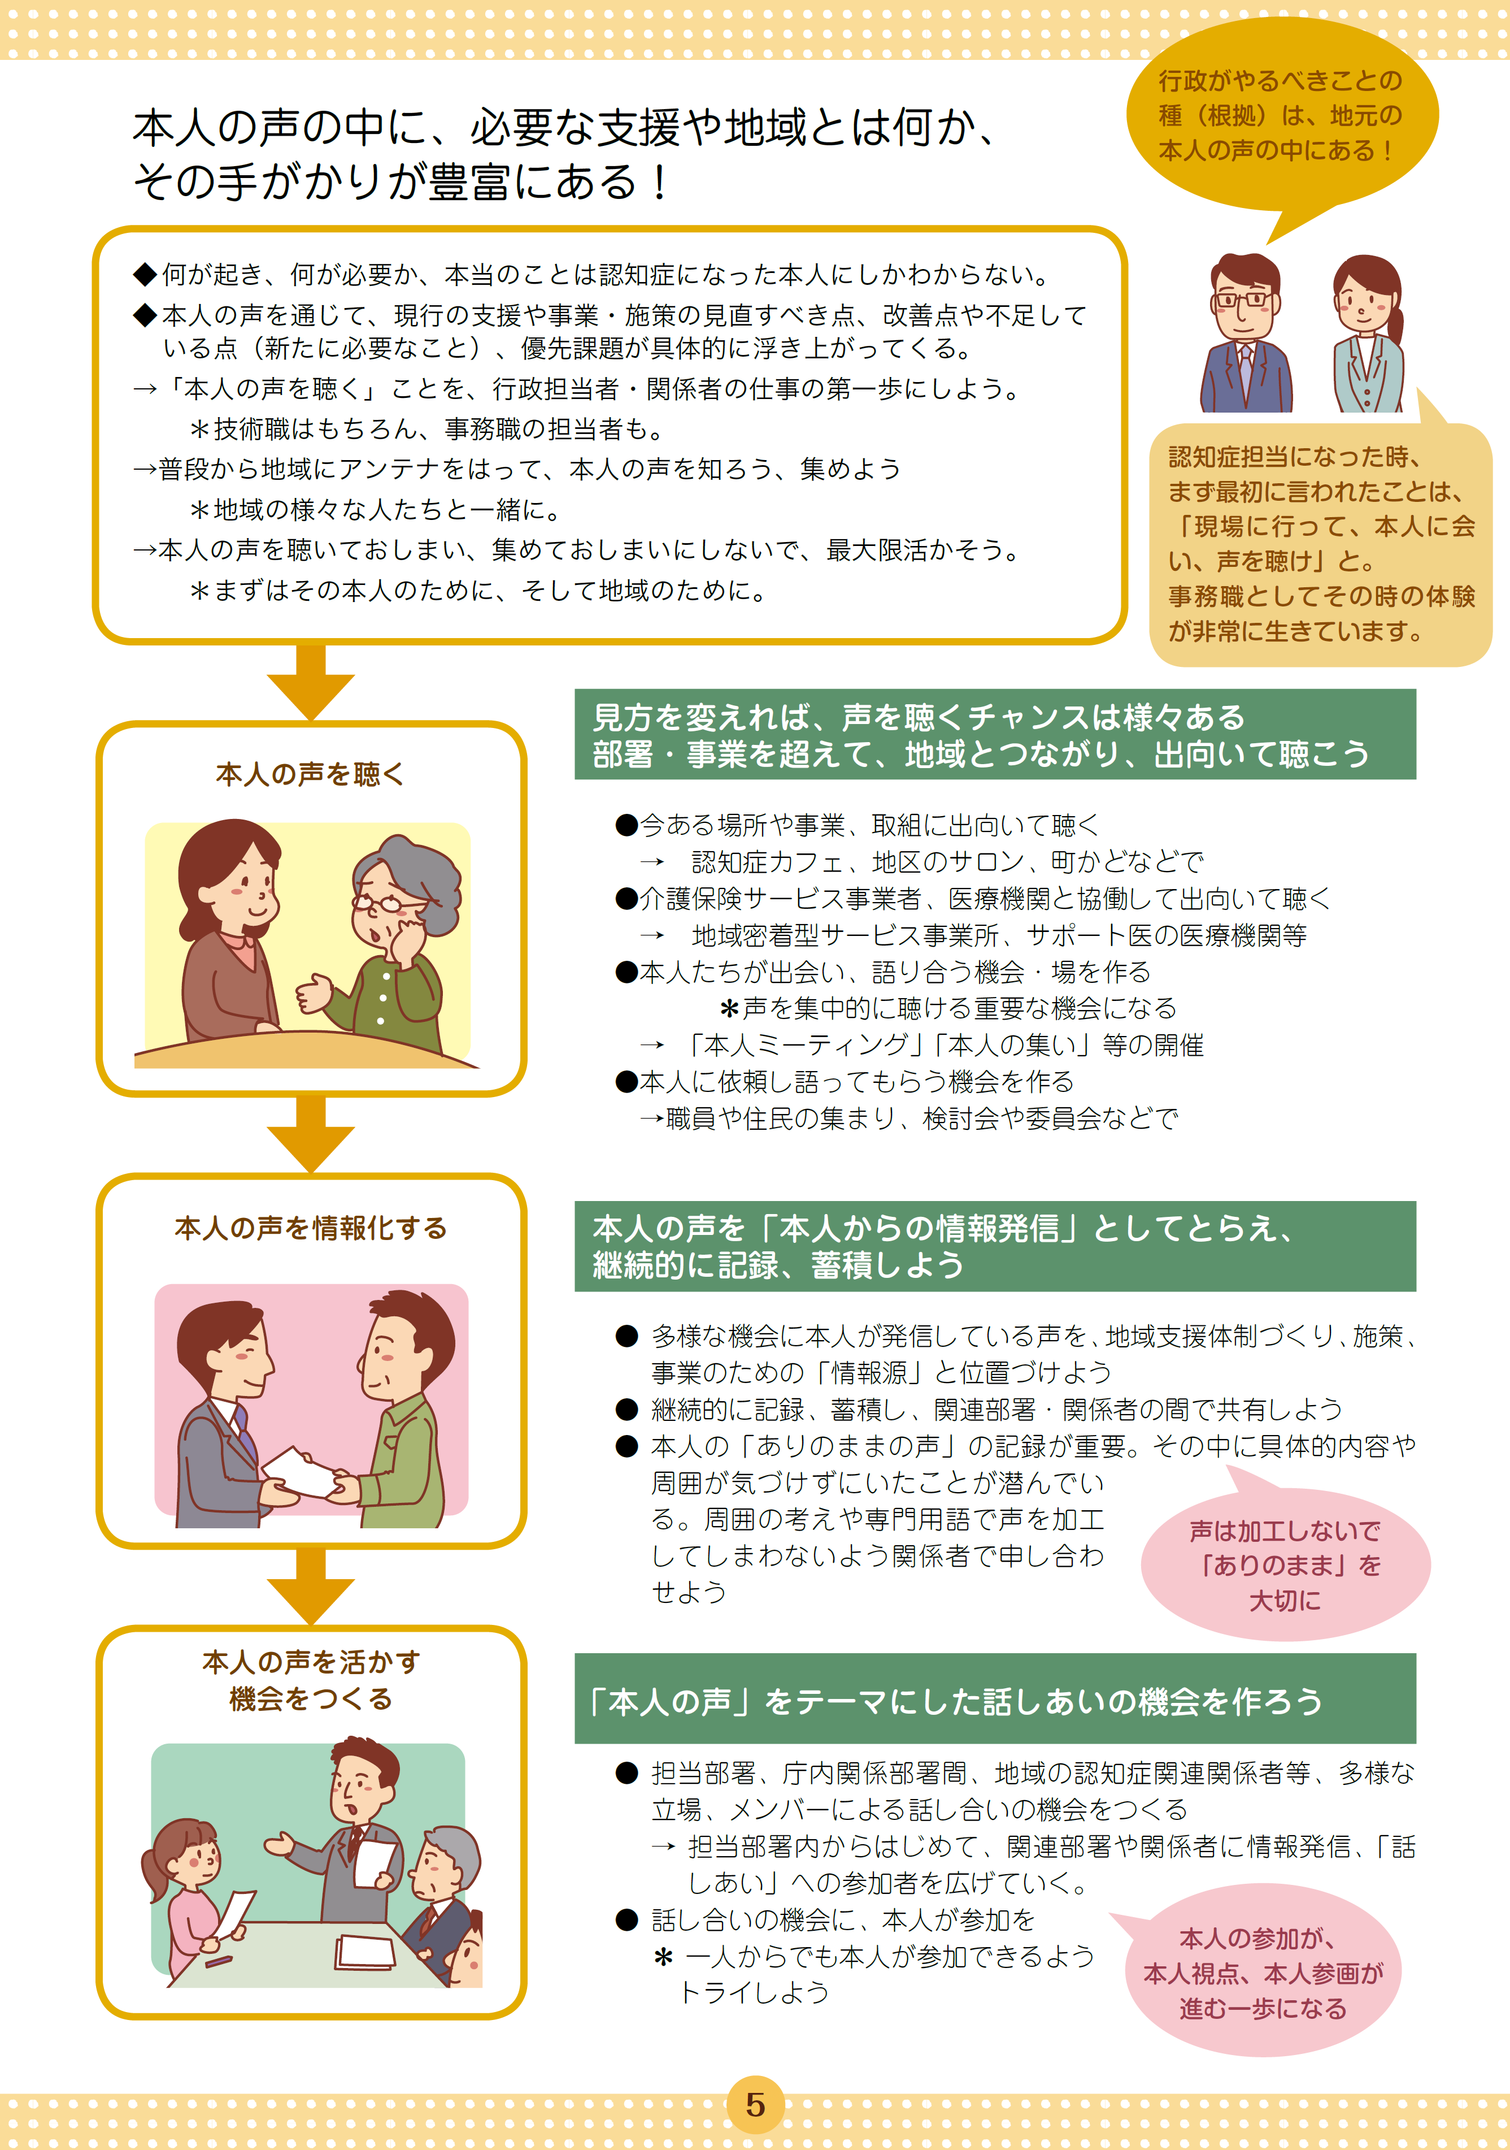
本人の視点を重視した施策の展開
〔役割 15〕
「本人の声を起点とした認知症地域支援体制づくりガイド」
○ 都道府県や市町村の行政担当者・関係者が、
認知症施策や地域支援体制づくりをより効率的
に展開していくことを支援するためのガイド
平成29年度老人保健健康増進等事業
「認知症診断直後等における認知症の人の視点を重視した支援体制構築推進のための調査研究事業」報告書より

Slide 18
＜役割-8＞
かかりつけ医が参画した 早期からの認知症高齢者支援体制
〔役割 16〕
各都道府県・指定都市の
研修の企画立案等を担当する医師
（認知症サポート医・医師会）
認知症
サポート医
具体的な連携方法や関係
づくりをどのようにするか
企画・立案
かかりつけ医認知症
対応力向上研修
相談・
助言
連携
相談・
助言
専門医療機関
（都道府県・指定都市、委託を受けた医師会が開催）
鑑別診断や行動・心理症状(BPSD)への対応
連携
かかりつけ医
連携
（地域医師会）
地域包括
支援センター
●認知症への気づき・受け入れ
●専門機関を含めた他の医療施設を紹介
●日常的な管理（認知症を含む）
●サービスの把握と家族とのつなぎ
●家族の負担の理解、経過の説明に
よる不安の軽減
●望まれる対応・すべきでない対応を指導
支援
本人家族
支援
ケアマネジャー
介護事業者
連携

Slide 19

地域包括ケアシステムにおける 在宅医療・介護連携の推進
【24年度要求額 ：１８０４百万円 】
〔役割 17〕
市町村
地域包括支援
センター
在宅医療・介護連携支援に関する相談窓口
（郡市区医師会等）
後方支援、
広域調整等
の支援
都道府県
・保健所
※市区町村役場、地域包括支援
センターに設置することも可
連携
・地域の医療・介護関係者による会議の開催
・在宅医療・介護連携に関する相談の受付
・在宅医療・介護関係者の研修 等
関係機関の連携
体制の構築支援
介護サービス
事業所
介護サービス
診療所・在宅療養支援診療所・
歯科診療所等
利用者・患者
訪問看護等
訪問診療
訪問診療
一時入院
訪問看護事業所
薬局
（急変時の診療や
一時受入れ）
病院・在宅療養支援病院・診療所（有床診療所）等
在宅医療・介護連携推進事業の手引き（Ver.3）より一部改変

Slide 20
かかりつけ医の社会的機能の重要性
〔役割 18〕
かかりつけ医には、「医療的機能」と「社会的機能」を備えた全人的視点での対応が望まれる。「社会的機能」の重要性が高まる中で、「社会的処方（医師が高齢者と地域とのつながりをサポートすること）」などの取り組みも期待されている。
「社会的機能」の一つである「社会的処方」の概要
協力的な
コミッショニングと
パートナーシップ
全ての地域組織からの
簡便な紹介体制
関係職種の
育成
社会的処方
連携担当者（リンクワーカー）
プライマリ・ケアの一環としての仕組み
地域団体への
支援
共通の結果評価の
フレームワーク
「私にとって何が問題なのか」という
視点からの個別化された計画の策定
英国 NHS（National Health Service）ホームページより引用
松田晋哉「かかりつけ医の社会的処方」日医かかりつけ医機能研修制度2019年度応用研修会を参照

Slide 21
認知症診断後の介入とサポートのあり方
〔役割 19〕
～診断後の本人や家族の不安～
『診断名を告げられ、薬を処方されるだけだった』
『これからの変化や症状についての説明がなかった』
『サポート体制や具体的な対応の情報がなかった』
『何の支援も得られない空白の期間があった』
● 早期診断と治療導入の取り組みだけでは、不十分
● 本人と家族の受ける心理的打撃や将来への不安の緩和が重要
● 個別性と柔軟性の高い手段での介入やサポートが必要
● 本人や家族の話に共感し、傾聴する姿勢が必要不可欠

Slide 22
診断後の早い段階からの支援
〔役割 20〕
認知症と診断された早い段階から生活の支えや社会資源へのつながりを促し、将来計画を考えるための診断後支援が重要となる。
コミュニティーとのつながりを支援
将来の意思決定に向けた計画
診断後支援
疾病の理解と
症状のマネジメント
ピアサポート
将来のケアの計画
Scotland’s national dementia charity https://www.alzscot.org/

Slide 23
認知症啓発の説明のポイント
〔役割 21〕
● 認知症は脳の疾患によって起こる
● 早期発見・早期対応によって、可逆性の疾患の治療ができたり、進行性の認知症であっても認知機能障害の進行を遅らせることができる
● 適切な治療とケアにより本人の症状を緩和し、本人の苦痛や家族の介護負担を軽減することが期待できる
● 認知症の人が住み慣れた地域で安心して暮らすためには、認知症の人と家族を地域全体で支えていく必要がある
● 認知症の人と家族を地域全体で支えるサポート体制や様々な支援があり、活用が可能である
● 認知症は、適切な対応や治療により発症を遅らせたり、
進行を予防できる

Slide 24
認知症の予防の考え方
〔役割 22〕
一次予防 （認知症の発症遅延や発症リスク低減）
二次予防 （早期発見・早期対応）
三次予防 （認知症の進行の予防と進行遅延）
〇 運動不足の改善と糖尿病や高血圧症等の生活習慣病の予防
〇 社会参加による社会的孤立の解消や役割の保持
〇 介護予防の事業や健康増進事業と連携
〇 かかりつけ医、保健師、管理栄養士等による健康相談
〇 認知症初期集中支援チームによる訪問活動
〇 かかりつけ医や地域包括支援センター等と連携
〇 重症化予防、機能維持、行動・心理症状の予防・対応
〇 認知症バリアフリー、不安の除去と安心・安全な生活の確保

Slide 25
かかりつけ医に期待される役割
～認知症医療の特殊性と望まれる対応～
〔役割 23〕
⦿ 認知症に対する誤解と偏見が根強い
⦿ 早期の診断や鑑別診断が難しい場合がある
⦿ 増加する患者さんに対し専門医療機関が少ない
⦿ 医療のみでの対応には限界がある
➡ 地域や医療現場での啓発や気づき
➡ 医師の専門性を生かした医療連携
➡ かかりつけ医での治療の継続と医療連携
➡ 歯科医師、薬剤師、介護、行政、地域との連携
〇 認知症の早期発見・早期対応の重要性の理解
〇 認知症の診断、治療、ケア、連携に関する知識の習得
〇 認知症の人と家族を支える方法の理解と地域での実践

